Slide 1

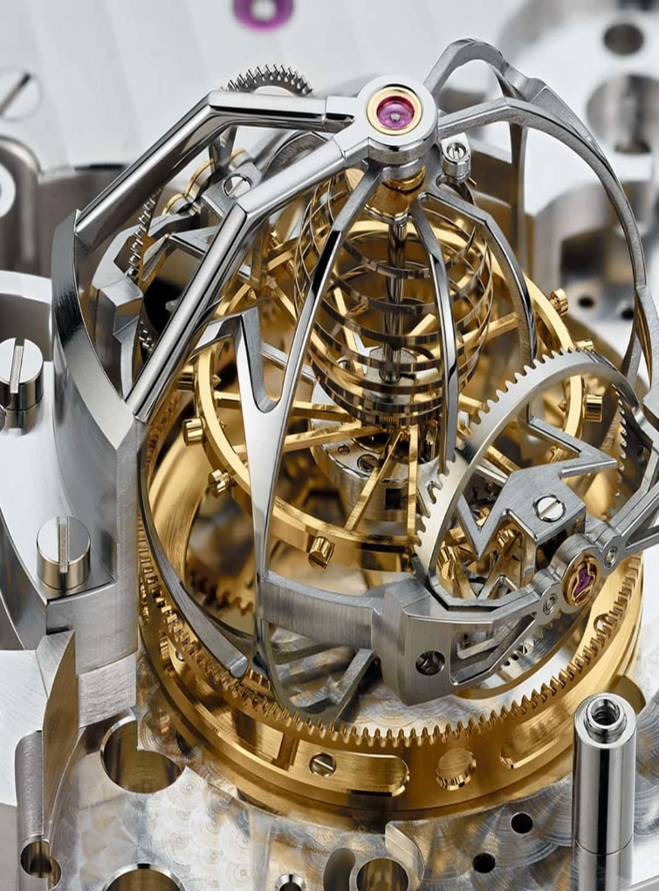

Электричество
Лекция 2

Slide 2

Потенциал электростатического поля
Потенциалом ϕ электростатического поля в данной точке пространства называется скалярная физическая величина, численно равная потенциальной энергии W единичного пробного заряда q₀, помещенного в данную точку поля:
Например, потенциал ϕ поля, созданного точечным зарядом q в вакууме на расстоянии r от него, равен
$$\text{}=\frac{W}{q_{0}}$$

Slide 3
Потенциал электростатического поля
Из приведенного примера видно, что отношение W/q₀ не зависит от выбора пробного заряда, а характеризуется только зарядом, создающим поле.
Таким образом, потенциал ϕ является скалярной (энергетической) характеристикой электростатического поля (напряженность E – векторная (силовая) характеристика поля).
Единица потенциала – вольт (В).
Один вольт (1 В) есть потенциал такой точки поля, в которой заряд в 1 Кл обладает потенциальной энергией 1 Дж (1 В = 1Дж/Кл).

Slide 4
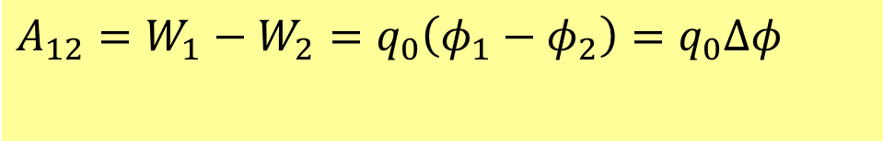
Разность потенциалов
Работа A₁₂, совершаемая силами электрического поля при перемещении заряда q₀ из точки 1 в точку 2 может быть представлена как
т.е. она равна произведению перемещаемого заряда q₀ на разность потенциалов Δϕ в начальной и конечной точках.
$$A_{12}=W_{1}−W_{2}=q_{0}\left(φ_{1}−φ_{2}\right)=q_{0}Δφ$$

Slide 5
Разность потенциалов
Разность потенциалов Δϕ двух точек 1 и 2 электростатического поля определяется работой, совершаемой силами поля, при перемещении единичного положительного заряда из точки 1 в точку 2:

Slide 6
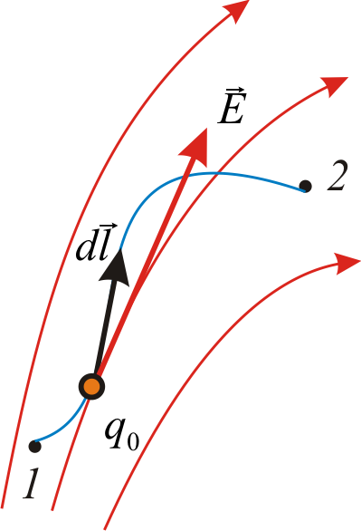
Связь между разностью потенциалов и напряженностью электростатического поля
Пользуясь определением напряженности электростатического поля, выражение для работы можно переписать в виде:
откуда
Интегрирование может проводиться вдоль любой траектории, соединяющей начальную и конечную точки, так как работа сил электростатического поля не зависит от траектории заряда q₀.

Slide 7
Еще одно определение потенциала
Если перемещать заряд q₀ из произвольной точки поля за пределы поля (на бесконечность), где потенциальная энергия Π = 0, а значит и потенциал ϕ = Π/q₀ = 0, то работа сил электростатического поля
откуда
Потенциал ϕ данной точки поля – физическая величина, определяемая работой сил электростатического поля по перемещению единичного положительного заряда из данной точки в бесконечность.

Slide 8
Свойства потенциала
1. Потенциал электростатического поля ϕ в данной точке пространства является функцией только координат x, y, z этой точки:

Slide 9
Свойства потенциала
2. Работа сил поля по перемещению единичного положительного заряда из произвольного начального положения 1 в произвольное конечное положение 2, равна убыли потенциала:
Если при этом точки 1 и 2 расположены достаточно близко друг от друга, то напряженность E электрического поля можно считать приблизительно одинаковой между точками 1 и 2 и тогда

Slide 10
Свойства потенциала
3. Потенциал ϕ электростатического поля определен с точностью до аддитивной постоянной величины.
Это означает, что при замене точки O – начала отсчета потенциала, на некоторую другую точку O′ потенциал ϕ во всех точках пространства изменится на одну и ту же величину C, равную работе сил поля при перемещении единичного положительного заряда из точки O в точку O′:

Slide 11
Принцип суперпозиции потенциалов
Принцип суперпозиции потенциалов электростатических полей: если электрическое поле создано несколькими зарядами, то потенциал электрического поля системы зарядов равен алгебраической сумме потенциалов электрических полей всех этих зарядов:

Slide 12
Потенциал системы неподвижных точечных зарядов
Например, потенциал ϕ точки электрического поля, созданного системой N точечных зарядов q₁, q₂, …, q_{i}, …, q_{N} равен:
Здесь r_{i} – расстояние от данной точки поля до заряда q_{i} системы.

Slide 13
Потенциал поля пространственно распределенного заряда
Если заряд q распределен в пространстве с объемной плотностью ρ, то:
мысленно разделим заряженное тело на элементарные части объемами dV и зарядами dq;
находим потенциал dϕ электрического поля, созданного в данной точке зарядом dq по формуле потенциала точечного заряда;
с помощью принципа суперпозиции потенциалов находим потенциал ϕ в данной точке поля:
Здесь r – расстояние между данной точкой поля и
элементарным объемом dV, несущим заряд dq.

Slide 14
Потенциал поля зарядов, распределенных по поверхности или по линии
Аналогично, для зарядов, распределенных по поверхности S или длине L заряженных тел потенциал в точке с радиусом-вектором r равен соответственно:

Slide 15
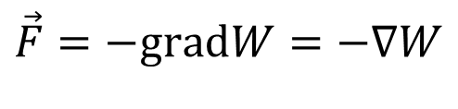
Связь между напряженностью и потенциалом электрического поля
Для консервативного поля связь между консервативной силой F и потенциальной энергией W имеет вид:
Здесь – оператор градиента
Поскольку F = qE и W = qϕ, то
Знак минус показывает, что вектор напряженности электростатического поля направлен в сторону убывания потенциала.
$$\vec{F}=−\text{grad}W=−∇W$$

Slide 16
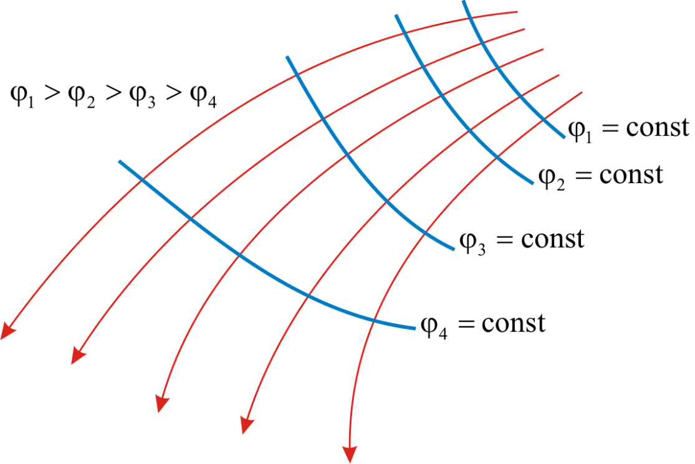
Эквипотенциальные поверхности
Для графического изображения распределения потенциала используются эквипотенциальные поверхности – поверхности, во всех точках которых потенциал ϕ (и потенциальная энергия Π заряда, помещенного в данную точку) имеет одно и то же значение.
Эквипотенциальные поверхности обычно проводят так, чтобы разности потенциалов между двумя соседними эквипотенциальными поверхностями были одинаковы. Тогда густота эквипотенциальных поверхностей наглядно характеризует напряженность электростатического поля в разных точках. Там, где поверхности расположены гуще, модуль вектора напряженности E электрического поля больше.

Slide 17
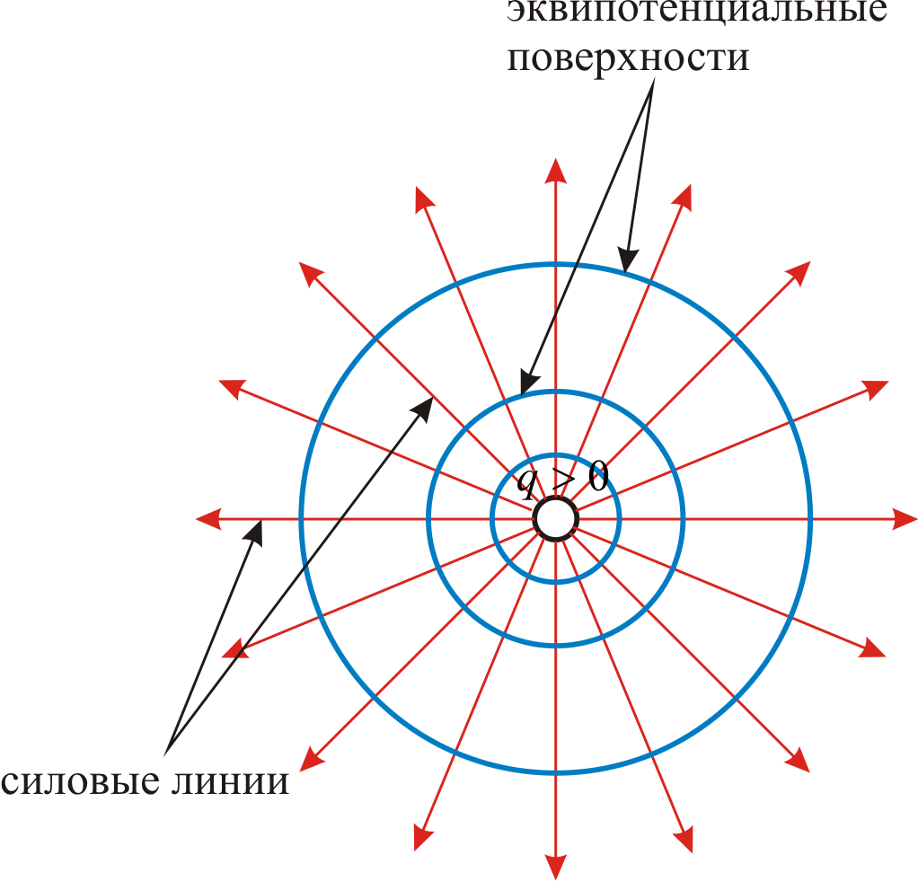
Эквипотенциальные поверхности
Для точечного заряда
поэтому эквипотенциальные поверхности представляют собой концентрические сферы r = const. С другой стороны, линии напряженности E – радиальные прямые.

Slide 18
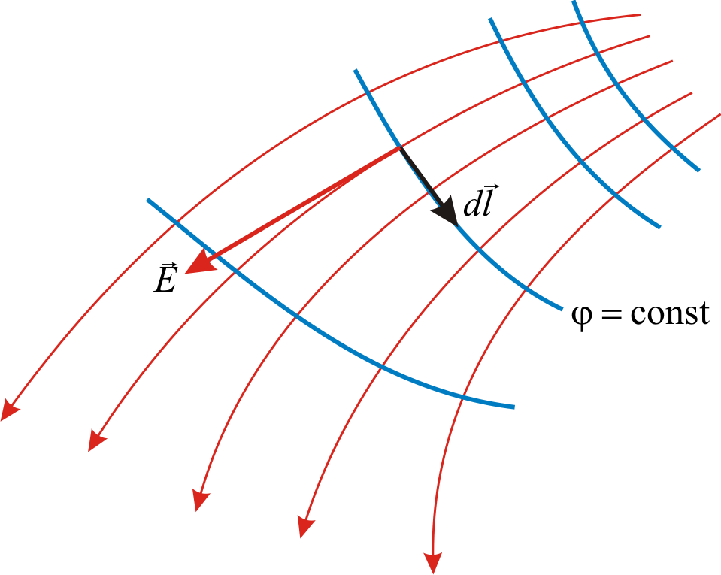
Эквипотенциальные поверхности
Докажем, что линии напряженности всегда перпендикулярны эквипотенциальным поверхностям.
Работа A_{ед} по перемещению единичного положительного заряда вдоль эквипотенциальной поверхности:
А так как E, dl ≠ 0, то их скалярное произведение равно нулю только тогда, когда E⊥dl.

Slide 19
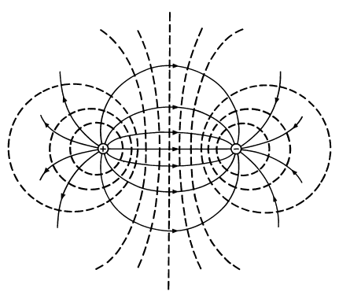
Эквипотенциальные поверхности
На рисунке приведена картина силовых линий и эквипотенциальных поверхностей (обозначены пунктиром) для системы из двух одинаковых по модулю и противоположных по знаку точечных зарядов.

Slide 20
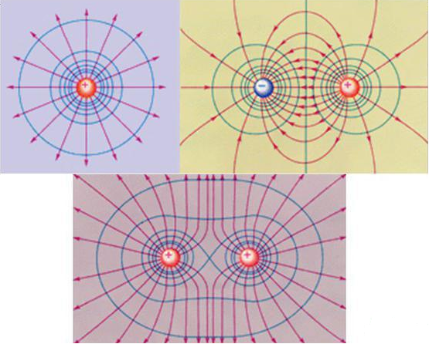

Slide 21
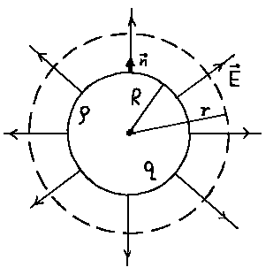
Примеры вычислений полей заряженных тел простых симметрий Поле заряженной сферы

Slide 22
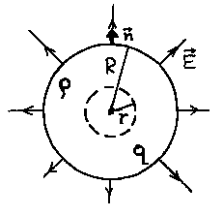
ПОЛЕ ЗАРЯЖЕННОЙ СФЕРЫ

Slide 23
ГРАФИКИ ПОЛЯ ЗАРЯЖЕННОЙ СФЕРЫ

Slide 24
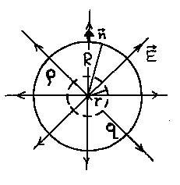
ПОЛЕ РАВНОМЕРНО ЗАРЯЖЕННОГО ШАРА

Slide 25
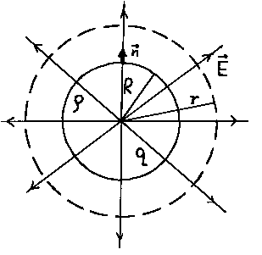
ПОЛЕ РАВНОМЕРНО ЗАРЯЖЕННОГО ШАРА

Slide 26
ГРАФИКИ ПОЛЯ РАВНОМЕРНО ЗАРЯЖЕННОГО ШАРА

Slide 27
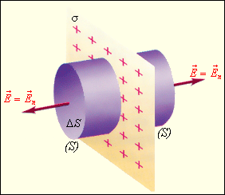
ПОЛЕ ЗАРЯЖЕННОЙ ПЛОСКОСТИ

Slide 28


Разность потенциалов в поле равномерно заряженной бесконечно протяженной плоскости
Поскольку поле однородно и направлено параллельно оси ОХ, то потенциал поля зависит только от координаты Х
ϕ
E
х
2
x
−
2

Slide 29
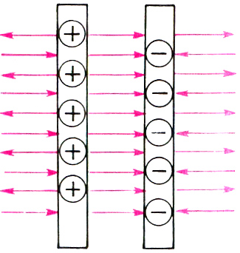
Две параллельные бесконечные плоскости, заряженные равномерно.
I
III
I
II
II
III

Slide 30
Две параллельные бесконечные плоскости, заряженные равномерно.
I
II
ϕ
III
E
d
х
d
x

Slide 31
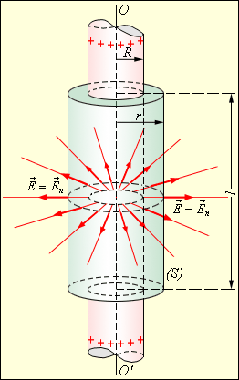
ПОЛЕ ПОЛОГО ЦИЛИНДРА
Пусть поле создается бесконечной цилин-
дрической поверхностью радиуса R, заря-
женной с постоянной плотностью заряда:

Slide 32
ПОЛЕ ЗАРЯЖЕННОЙ ПРЯМОЛИНЕЙНОЙ НИТИ

Slide 33
РОТОР ВЕКТОРНОГО ПОЛЯ
Ротором (или вихрем) векторного поля называется вектор, проекция которого на направление положительной нормали к плоскости контура L определяется
и направленный вдоль этой нормали. Положительное направление
связано с направлением обхода контура при вычислении Ц правилом правого винта .
L
C
S

Slide 34
ТЕОРЕМА СТОКСА. РОТОР НАПРЯЖЕННОСТИ ПОЛЯ
Теорема Стокса. Циркуляция любого вектора по произвольному
контуру равна потоку ротора этого же вектора через произвольную
поверхность, ограниченную данным контуром
теорема о Ц в диф. форме

Slide 35
Теорема о циркуляции
q
L
Работа электростатического поля по перемещению точечного заряда вдоль замкнутой траектории равна нулю. (поле потенциально)
Q
Теорема: Циркуляция вектора напряженности вдоль любого замкнутого контура равна нулю.

Slide 36
ОСНОВНЫЕ ТЕОРЕМЫ ЭП В ВАКУУМЕ
 | ТЕОРЕМА ГАУССА | ТЕОРЕМА О ЦИРКУЛЯЦИИ
ИФ
ДФ

Slide 37
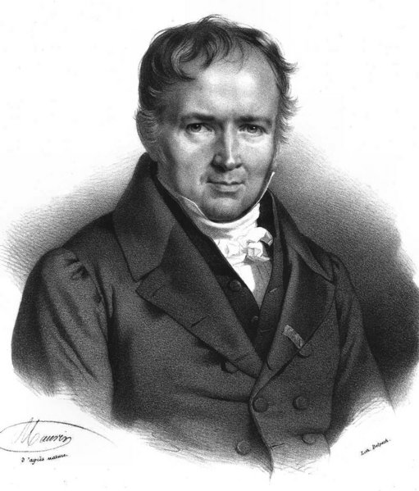
УРАВНЕНИЕ ПУАССОНА
Симеон Дени Пуассон
1781 – 1840
французский математик
оператор
Лапласа.

Slide 38
Уравнение Пуассона
В электростатике существуют задачи, в которых распреде-ление зарядов неизвестно, но заданы потенциалы проводников (заряженных тел), их форма и относительное расположение.
Требуется определить потенциал φ(r) в любой точке электрического поля между проводниками.
Уравнение Лапласа
Если между проводниками нет зарядов (ρ=0), то уравнение переходит в более простое уравнение Лапласа:
▼²φ = 0

Slide 39
Уравнение Пуассона
Теорема единственности
Определение потенциала сводится к нахождению такой функции φ(r), которая во всем пространстве между проводниками удовлетворяет либо уравнению Пуассона, либо уравнению Лапласа, а на поверхностях самих проводников принимает известные значения: φ₁,φ₂ и т.д. Эта задача имеет единственное решение.
В теории это утверждение носит название теоремы единственности. С физической точки зрения этот вывод очевиден: если решение не одно, то будет не один потенциальный «рельеф», следовательно, в каждой точке поле Е, вообще,- неоднозначно… Т.е. мы пришли к физическому абсурду.

Slide 40
Уравнение Пуассона
По теореме единственности можно также утверждать, что заряд на поверхности проводника в статическом случае распределяется тоже единственным образом.
Решение уравнений Лапласа или Пуассона – задача очень сложная. Однако использование теоремы единственности весьма облегчает решение ряда электростатических задач. А, если решение найдено и оно удовлетворяет тому, или иному уравнению, то можно утверждать, что полученное решение является правильным и единственным.

Slide 41

Мини тест
1.Что представляют собой эквипотенциальные поверхности однородного электрического поля?
1. Любую систему замкнутых поверхностей.
2. Систему параллельных плоскостей.
3. Систему концентрических сфер.
4. Систему эллипсоидов вращения.
5. Систему коаксиальных цилиндров.
2. На рисунке изображены эквипотенциали электростатического поля. В каком квадранте напряженность поля максимальна?
1. Напряженность везде одинакова.
2. В четвертом.
3. Во втором.
4. В третьем.
5. В первом.

